Slide 1
Háromszögháló-modellek
Szécsi László
3D Grafikus Rendszerek
8. előadás

Slide 2
Játékobjektumok és geometriai modellek
GameObject
Mesh
Material
vertex shader
fragment shader
*
modellmátrix
Geometry
vertex buffer
uniform setting
index buffer
texture

Slide 3
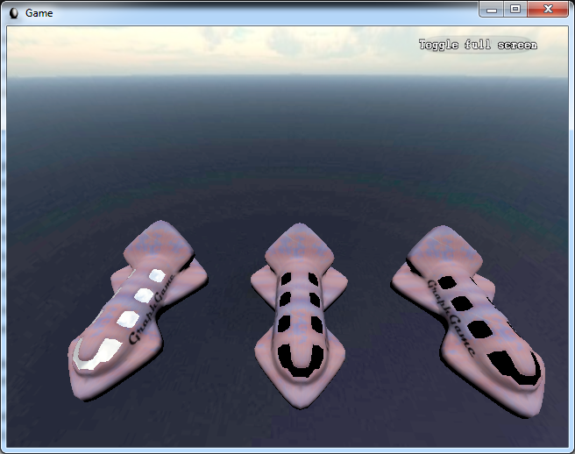
Submesh

Slide 4
Játékobjektumok és geometriai modellek
*
GameObject
Mesh
Material
vertex shader
fragment shader
*
modellmátrix
Geometry
vertex buffer
uniform setting
index buffer
texture

Slide 5
Háromszögháló betöltése JSON-ból
WebGL-barát formátum
Kotlinból könnyen betölthető
az adatok eleve abban a formában vannak, ahogy a csúcspont-bufferekbe be kell írni őket
Blenderből lehet exportálni Python scripttel

Slide 6
Geometria JSON-ból
SubmeshGeometry.kt a TexturedQuadGeometry.kt mintájára
a konstruktor kapjon egy jsonMesh nevű JsonMesh típusú mesh-leíró objektumot (ahogy az a JSON fileból jön). Ennek a következő tulajdonságai vannak:
vertices tulajdonság: 3n db koordináta folytonos tömbben
normals tulajdonság: 3n db érték folytonos tömbben
texturecoords tulajdonság: 2n db értéket tartalmazó folytonos tömbök tömbje (de tipikusan csak egy textúrakoordináta-készlet van)
faces tulajdonság: 3 indexet tartalmazó tömböcskék tömbje
egy folytonos tömböt lehet belőle gyártani (lásd későbbi dián)

Slide 7
Geometria JSON-ból
jsonMesh.vertices
jsonMesh.normals
jsonMesh.texturecoords[0]
ezek mennek a tömbliterálok helyére
de a típusos
tömb gyártása marad
gl.bindBuffer(GL.ARRAY_BUFFER, vertexBuffer)
gl.bufferData(GL.ARRAY_BUFFER,
Float32Array(arrayOf<Float>(
-1.0f, -1.0f, 0.5f,
-1.0f, 1.0f, 0.5f,
1.0f, -1.0f, 0.5f,
1.0f, 1.0f, 0.5f
)),
GL.STATIC_DRAW)

Slide 8

Index buffer
összefűzött tömb
a draw metódusban kelleni fog
val indexBuffer = gl.createBuffer()
val indexCount = jsonMesh.faces.flatten().size
init{
val indexIterator = jsonMesh.faces.flatten().iterator()
val indexArray =
Array<Short>(indexCount) {indexIterator.next()}
gl.bindBuffer(GL.ELEMENT_ARRAY_BUFFER, indexBuffer)
gl.bufferData(GL.ELEMENT_ARRAY_BUFFER,
Uint16Array( indexArray ),
GL.STATIC_DRAW)
}
Short array kell az Uint16Arraynek

Slide 9
JsonLoader.kt
import org.w3c.xhr.XMLHttpRequest
import org.w3c.dom.events.*
import kotlinx.serialization.*
import kotlinx.serialization.json.*
import vision.gears.webglmath.Geometry
@Serializable
data class JsonMesh(
val vertices : Array<Float>,
val normals : Array<Float>,
val texturecoords : Array<Array<Float>>,
val faces : Array<Array<Short>>)
@Serializable
data class JsonModel(
val meshes : Array<JsonMesh>)

Slide 10
JsonLoader.kt
ebből az URL-ből
fun loadGeometries(gl : WebGL2RenderingContext,
jsonModelFileUrl : String) : Array<Geometry> {
val request = XMLHttpRequest()
request.overrideMimeType("application/json")
request.open("GET", jsonModelFileUrl, false)
var geometries : Array<Geometry>? = null
request.onloadend = {
val json = Json { ignoreUnknownKeys=true }
val jsonModel = json.decodeFromString(
JsonModel.serializer(), request.responseText)
geometries = jsonModel.meshes.map{ SubmeshGeometry(gl, it) }
Unit
}
request.send()
return geometries!!
}
gyártsuk le ezeket
lista gyártása
mesh geometria ahogy a JSON-ben van

Slide 11
JsonLoader.kt
fun loadMeshes(
gl : WebGL2RenderingContext,
jsonModelFileUrl : String,
vararg materials : Material) : Array<Mesh>{
val geometries = loadGeometries(gl, jsonModelFileUrl)
return (materials zip geometries).map{(m, g) -> Mesh(m, g)}.toTypedArray()
}
ebből az URL-ből
gyártsuk le ezeket
Listából tömb
állítsuk párba az anyagokat és geometriákat
gyártsunk egy Mesht minden párból

Slide 12
Gyártsunk 3D játékobjektumot
hozzuk létre az anyagokat mindkét submeshre
ugyanaz a program, más textúra
game object létrehozása több meshsel
val jsonLoader = JsonLoader()
val slowpokeMeshes = jsonLoader.loadMeshes(gl,
"media/slowpoke/slowpoke.json",
Material(texturedProgram).apply{
this["colorTexture"]?.set(
Texture2D(gl, "media/slowpoke/YadonDh.png"))
},
Material(texturedProgram).apply{
this["colorTexture"]?.set(
Texture2D(gl, "media/slowpoke/YadonEyeDh.png"))
}
)
init{
gameObjects += GameObject(*slowpokeMeshes)
}

